Slide 1
ПРОЦЕС РЕГРУТОВАЊА
Регрутовање је процес по коме организације смештају и привлаче заинтересоване кандидате да попуне упражњена радна места.
Регрутовање подразумева трагање и обезбеђивање квалификованих кандидата за посао у таквом броју да организација може да одабере најпогоднију особу за остваривање својих радних потреба, а поред тога треба да се бави и задовољавањем потреба кандидата.
Регрутовање подразумева скуп активности које се примењују ради обезбеђивања фонда квалификованих кандидата за посао.

Slide 2
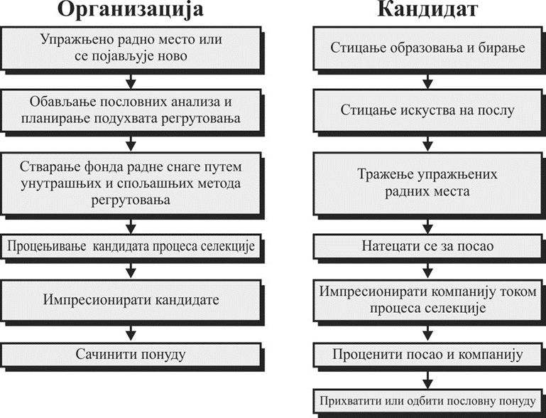

Slide 3
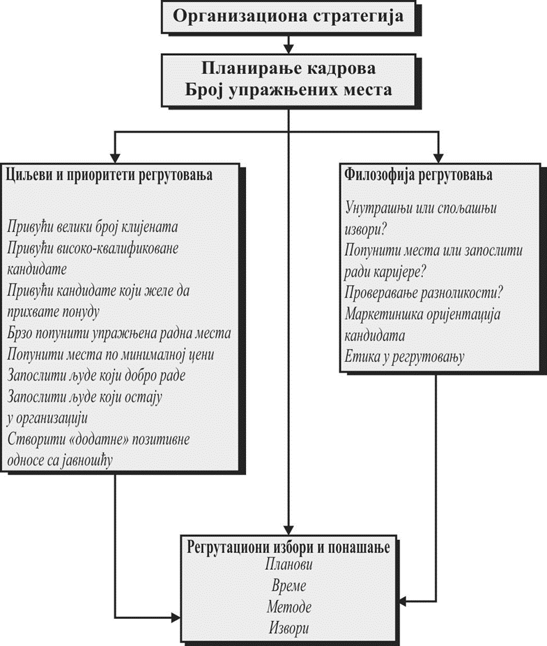

Slide 4
Филозофија регрутовања
• Прво од питања је да ли подржавати принцип запошљавања унутар организације или ван ње за сва упражњена радна места;
• Други аспект филозофије регрутовања јесте да ли организација тражи људе са знањима довољним за тренутно упражњено радно место или покушава да привуче тип талентованих кандидата који би могли да се обучавају за будућност;
• Трећи аспект филозофије регрутовања се тиче обавезе да се тражи и запосли различит дијапазон службеника;
• Четврти аспект филозофије регрутовања јесте да се кандидати посматрају као производи који се купују или као клијенти којима се треба доказивати;
• Пети аспект филозофије регрутовања има етички призвук, у условима непристрасности и поштења у процесу регрутовања.

Slide 5
ВРСТЕ РЕГРУТОВАЊА
Одлучивање да ли радно место треба да буде попуњено изнутра или ван фирме је често почетни задатак.
Послови узлазног нивоа морају да буду попуњени споља,остала радна места -унутрашњи извори.
Унутрашње регрутовање
Најчешћи је оглашавање и понуда посла, у којим службеници номинују сами себе,
Слободна радна места - на огласној табли.
Сасвим ретко се користи унутрашње регрутовање за стручна и менаџерска радна места.
Компјутеризоване информационе системе засновани на знању, вештинама, наступу, искуству менаџера, и на предностима самога посла.
Када се упразни радно место информациони систем може брзо да пронађе и да списак потенцијалних кандидата.

Slide 6
Спољашње регрутовање
Пре него што почне процес регрутовања, стручњак који обавља регрутовање мора да испланира које методе да користи, колико интензивно да их користи и када да почне регрутовање
Неколико фактора могу да отежају регрутовање или да га продуже:
• потреба за поверљивим истраживањем или захтев да се не врши оглашавање;
• техничка сложеност радног места за које је тешко пронаћи квалификоване особе;
• такмичење на тржишту рада за тип кандидата који су тражени;
• ниска плата у односу на оно што друге фирме нуде појединцима за сличну квалификацију;
• нејасан опис посла или конфузиони односи међу службеницима унутар организације;
• нежељена локација.

Slide 7
Информациони системи регрутовања
Пре него што почну са регрутовањем кандидата, специјалисти за људске ресурсе морају да имају систем за праћење кандидата који може бити мануелни или компјутеризовани у зависности од броја кандидата који га обављају.
Ефикасан информациони систем регрутовања мора да осигура да кандидат стварно не губи, већ да напредује кроз процес и да буде информисан о свом статусу.
Кандидат који се сматра неподесним требало би да добије учтиво писмо што је могуће пре по одлуци.
Кандидати о којима још није одлучено треба да приме охрабрујућа писма да их сматрамо интересантним за организацију

Slide 8
МЕТОДЕ РЕГРУТОВАЊА
Неформалне методе
*Неформалне методе спољашњег регрутовања више ангажују уже тржиште радне снаге, него формалне методе;
Неформалне методе укључују поновно запошљавање бивших службеника или бивших сарадника;
*Неформалне методе регрутују службенике када садашњи службеници упуте друге или охрабре своје пријатеље да конкуришу.
*Неформалне методе се могу брзо спровести и знатно су више кори- шћене методе за запошљавање канцеларијског и услужног персонала.
*Универзитетски образовни програми су одличне неформалне методе регрутовања које компанијама пружају прилику да процене способност нових стручњака и да постигне унутрашњи циљ запошљавања најбољих стручњака.

Slide 9
Формалне методе
спољашњег регрутовања- кандидати немају претходне везе са фирмом
Новинско оглашавање регрутовања-најуобичајенија метода
сврха регрутационог огласа је да произведе квалификован одговор тј. да се добије молба кандидата који су барем минимално квалификовани за посао.
оглас не сме лажно да представи посао код кандидата појава невидљиви огласи
Агенције за запошљавање
могу бити јавно финансирање или профитабилне агенције.
Поред агенција за јавне послове у већини држава постоје програми за пословну обуку -особа које је тешко запослити
Агенција обучава особу у траженој вештини, а за узврат, програм за пословну обуку партнера, рефундира послодавцу пола плате службеника током периода обуке.
Приватне профитабилне агенције за запошљавање да би добили већ испитане кандидате
За свако успешно намештење, агенције наплаћују хонорар од десет до тридесет процената од службеникове прве годишње плате.
Хонорар може да плати кандидат или послодавац

Slide 10
Иновиране методе регрутовања
• Регрутовање путем тв-а – Телефонски позиви потенцијалним кандидатима, са добијеним називима путем поштанских спискова, професионалних асоцијација, школа и спискови компанија послани поштом.
• Директна пошта – Коришћење спискова из горњих извора.
• Регрутационе поруке путем продаје – Постери, литература, поруке на полеђини рачуна који се добија на каси. Корисно, ако су муштерије потенцијални квалификовани кандидати.
• Картице по узорку случајног избора – Једна организација у потреби за клијентима – оријентисаним на службу особља дала је својим менаџерима „картице по узорку случајног избора“ где се позивају будући кандидати да конкуришу за посао. Менаџери су били замољени да дистрибуирају картице на изузетно пријатељски начин, које су од помоћи клијентима на које наилазе, док они обављају куповину.
• Постери – Изложени на заједничким таблама за билтене, парковима, самопослугама, банкама, итд.
• Вешалице на вратима – Корисне за регрутовање у посебним географским зонама.
• Радио – Сам или упућује кандидате да отворе новинске огласе.
• Рекламни панои – Фиксирани панои на аутопуту или електронски панои са различитим порукама.
• „Вруће линије“ – Телефонске линије са снимљеним порукама о упражњеним радним местима, или те живе линије су у наглом расту, веома применљиве недељом, када се већина огласа појављује и кандидати имају времена да прате радна места.
• Информациони семинари – О пословним квалификацијама или о посебним темама за једну индустрију, као што су нови развој у вештачкој интелигенцији. Касније могу привући квалификоване стручњаке који би против воље похађали отворене пословне сајмове, где би регрутациони циљ био јаснији.

Slide 11
Последњих година, интернет и телекомуникациону технологију користи 80% лица која су тражила посао онлајн.
Телефонска тестирање- кандидат позива бесплатан телефонски број доступан 24 сата,
интервјуа траје 15 минута, кандидат одговара на питања,компјутер бележи одговоре и бодује их, а затим аутоматски шаље кандидату формулар за пријаву
Употреба ових техника може донети значајне уштеде. Али има и недостатака:
• Често кандидат чује да је радно место попуњено, а тек је попунио формулар за пријаву;
• Кандидати не желе увек да буду оцењени тако брзо и механички.
• Онлине психометријски тестови користе се за тестирање 90% кандидата што угрожава сврсхисходност теста;
• Организације су свесне да неки кандидати ангажују пријатеље да им попуне формулар или се више пута пријављују под различитим именима;
• Процене могу ући у сферу дискриминације, посебно за године старости и могу подстаћи стварање стереотипа
• Кандидати можда нису спремни за телефонски интервју –дају одговор који не могу да промене, за разлику од директног интервјуа

Slide 12
РЕГРУТОВАЊЕ ЦИЉНИХ ГРУПА
*Фирме за запошљавање руководећег кадра -регрутовање за најплаћенија радна места од 150 до 250 хиљада долара или више годишње.
*Они гледају радије организацију него кандидата као свог клијента.
Делују свеобухватно у читавој земљи, или чак интернационално плану.
*Наплаћују знатне провизије обично једнаке једној трећини надокнаде за прву годину рада, плус издаци око запошљавања
„ловци на главе“ наплаћују провизију без обзира да ли су запослили кандидата.
*У сваком случају послодавац а не кандидат плаћа хонораре.
*Прво,фирме за запошљавање боље су у проналажењу кандидата које су већ запослени и које организација не може разматрати када је у питању промена посла
*Друго, то брже за компанију него да она лично обавља регрутовање (оне већ имају читав низ кандидата могућих и искусних).
*Треће, фирме за запошљавање могу у тајности чувати име компаније све до коначне фазе запошљавања, поготову ако компанија не жели да друге компаније сазнају да се размишља о замени особља, поготову када су у питању веома значајна радна места.

Slide 13
Кампус регрутовање
У широкој употреби је код великих и средњих фирми, којима су потребни високо образовани службеници узлазног нивоа.
Кампус регрутовање може да буде врло продуктивно за организацију, пошто се могу обавијати интервјуи са много добрих кандидата, у кратком временском периоду и на једној локацији.
Даље, згодно и то што регрутациони центар факултета обезбеђује и простор и административну подршку.
Кампус регрутовање умерено по цени, скупље је него регрутовање „на основу усмене речи“, али је мање скупно него коришћење агенција за запошљавање.
Једна мана камупус регрутовања је да су кандидати у могућности да отпочну са послом само у извесном временском периоду у години.
Друге мане подразумевају недостатак искуства и претерана очекивања од тек свршених дипломаца.

Slide 14
Иницијатива кандидата
Методе које кандидати користе да би истражили послове и начине како да кандидати процене пословне понуде и донесу одлуке око прихватање посла као и технике које помажу кандидатима чине другог учесника регрутационог процеса.
Анкета спроведена међу заинтересованим кандидатима утврдила је да је 60% службеника који раде у услужним службама пронашло посао неформалним путем.
Контактирајући послодавце директно и тражећи помоћ од пријатеља или рођака изгледа да су најефикасније методе тражења посла за многе кандидате.
Показало се да су и приватне агенције за запошљавање врло ефикасне у тражењу посла.

Slide 15
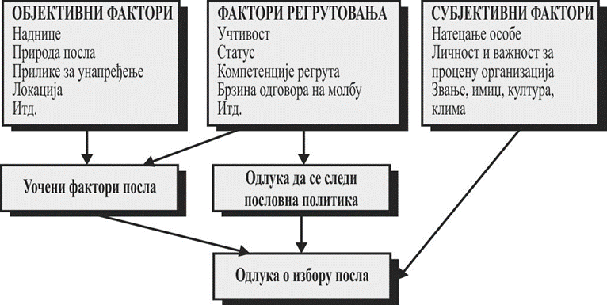
ФАКТОРИ КОЈИ УТИЧУ НА ПОСЛОВНИ ИЗБОР

Slide 16
*Објективни фактори
Према објективним факторима, кандидати процењују пословне понуде на основу својих заслуга.
У једној студији десет пословних фактора сврстано је по важности утицаја на доношење одлуке у избору посла. Већина тврди да је плата најважнији атрибут за оне друге, али је само пети или седми по значају за њих саме.
Млади људи и самци су мање привучене бенефицијама, да су образованије особе заинтересованије за тип посла, а мање забринуте за пословну безбедност.
*Субјективни фактори
Приступ субјективним факторима омогућава кандидатима процену да обезбеде задовољство за своје емоционалне потребе,појединци привучени оним организацијама чији имиџ или клима одговарају њиховој личности.
Скорашња истраживања потврђују да су дипломирани студенти вероватно заинтересовани да поднесу молбу за интервју фирми која има добар имиџ или репутацију.
* Регрутациони фактори
Они који преузму приступ регрутационим факторима сматрају да кандидати не поседују обично довољно знања било организацији или о послу, да би донели рационалну одлуку између пословних понуда. Регрутациони фактори стварно имају утицај на одлуке о пословном избору.

Slide 17
ПРОЦЕНА РЕГРУТОВАЊА
* Мере коришћене за процењивање особе која регрутује
У процењивању учинка индивидуалних регрутера гледа се број радних места које су регрутери попунили. Регрутер ће бити у могућности да нађе запослење за десет квалификованих радника брже него за десет инжењера, а опет десет инжењера ће лакше запослити него десет директора.
Затим, процењивач би могао да изброји број молби које је регрутер обавио. Процењивач да осмотри кандидате, који су и прихватили и одбили понуде да би видео да ли би се могао побољшати третман различитих регрутера.
* Мере коришћене за процењивање извора регрутовања
Критеријуми који су се употребљавали да би се проценили извори и методе су тотални трошак, трошак ради запошљавања и број кандидата.
Регрутовање људских ресурса преко оглашавања и кампус регрутовање трају најдуже и коштају више. Регрутовање преко агенција је посредно али је често и најскупља метода.
*Разлике у квалитету извора регрутовања
Најбољи послови попуњавају се интерно или путем неформалних регрутационих метода, усмене речи јер остају на послу дужи временски период од оних који су се запослили преко агенција или новинских огласа.
Идеално би било, да би свака фирма требало да води своје анализе квалитета извора за сваки тип посла. Регрутациони извори који су нижег квалитета могу се користити мање интензивно или елиминисано у будућем регрутовању.

